Slide 1
Proceso de consulta: hacia un marco post-2015 para la reducción de riesgo de desastres
Santiago de Chile, 26 al 28 de Noviembre
Xavier Castellanos, Director para América
Federación Internacional de la Cruz Roja y Media Luna Roja

Slide 2
Que se ha hecho para integrar la evaluación del riesgo a desastres en la planificación de Cruz Roja? De qué forma?, cuáles son las buenas prácticas y lecciones aprendidas?
1. Coordinación: Aumento significativo de coordinación con autoridades a nivel local y nacional responden a la planificación local y nacional y regional.
2. Comunidades asumen sus responsabilidades: Acciones de transformación de vulnerabilidades en capacidades surgen de las necesidades identificadas por las propias comunidades y se reflejan en planes concretos de acción comunitaria.
3. Adaptación permanente: De la práctica al conocimiento y del conocimiento a la práctica, con herramientas y metodologías evaluadas y mejoradas anualmente.
4. Abogacía con los gobiernos: sobre la preparación legal ante desastres con elaboración de herramientas relativas a las leyes en caso de desastres y ahora con PNUD en el desarrollo de una lista de chequeo para los tomadores de decisión para fortalecer las leyes de reducción de riesgos.
5. Aprender de otros: Facilitar plataformas de aprendizaje e intercambio de conocimiento, (Desaprender) que sirven de insumos de gestión del conocimiento en la planificación estratégica, ahora reflejada en el Marco Interamericano de la Cruz Roja para el período 2011 -2015.

Slide 3
Cuáles son los tres elementos más significativos para la reducción del riesgo que deben abordarse en el marco post 2015? Y por qué?
I n v i r t i e n d o p a r a l a R e s i l i e n c i a
La responsabilidad social, ambiental y económica de la empresa privada y de las instituciones públicas frente a la generación de riesgos y de aumento de la vulnerabilidad.
Incentivo a comunidades que se esfuerzan por generación de condiciones de resiliencia y que trabajan de manera coordinada con los gobiernos locales y son capaces de generar apoyo entre pares.
Sensibilización pública y educación formal e informal para garantizar el acceso a la información y al logro de comportamientos responsables para con el medio ambiente, las personas y el bienestar presente y futuro en el planeta.
Por qué?
La responsabilidad social, los incentivos, la educación y sensibilización (incluye reducir la brecha tecnológica) son ejes indispensables para el desarrollo sostenible, la resiliencia y el alcance de metas ambiciosas en materia de reducción de la pobreza, adaptación al cambio climático y reducción del riesgo.
I n v i r t i e n d o p a r a l a R e s i l i e n c i a

Slide 4
De qué forma podría Cruz Roja contribuir a fortalecer la implementación de la reducción del riesgo a desastres?
Aprovechando la red de aproximadamente 5.000 oficinas locales de Cruz Roja en el continente americano, para promover y dar seguimiento, junto con las autoridades locales, el fortalecimiento de plataformas locales de reducción del riesgo
Haciendo más, mejor y llegar a más individuos y comunidades viviendo en condiciones de vulnerabilidad y riesgo; fortaleciendo sus medios de vida para aumentar su resiliencia, implementando más iniciativas de alerta temprana, y desarrollando más capacidades locales para el apoyo mutuo entre comunidades.
Compartiendo aprendizaje y aprendiendo de otros, partiendo de las propias comunidades, su cultura y dinámicas, como también con las instancias comprometidas con el tema.
Utilizando un enfoque multidimensional del riesgo, más inclusivo en el enfoque de la vulnerabilidad y el riesgo en contextos de inequidad, discriminación y marginalización y fortaleciendo capacidades en lo social, ambiental y económico de individuos y comunidades.
Incidiendo en los procesos de fortalecimiento de las leyes en caso de desastres y lograr que trasciendan a marcos estratégicos para reducir las vulnerabilidades y asegurar una respuesta eficaz ante desastres.

Slide 5
Qué avances ha logrado su Cruz Roja en el establecimiento de vínculos entre reducción del riesgo y adaptación al cambio climático?
La creación del Centro Global del Clima que ya tiene siete años de operación a nivel mundial y que favorece el desarrollo de esta temática a las 187 SN de Cruz Roja, como también a diferente tipo de organizaciones e instituciones a nivel mundial. Centro que se benéfica también del sector académico y científico.
Implementación de iniciativas concretas a traves de los tres (3) centros regional de referencia (El Salvador, Barbados y Costa Rica que vinculan la adaptación al cambio climático y la reducción del riesgo. Esto incluye proyectos a nivel comunitario; como también el desarrollo de herramientas educativas y de análisis de vulnerabilidad y capacidad que incorporan elementos de adaptación al cambio climático.
Marco Acción Interamericano de la Cruz Roja, integración de la gestión del riesgo y el cambio climático en la planificación estratégica 2012 – 2016, con enfoque de resiliencia.
Eventos reducir la brecha del conocimiento entre los entes científicos y las organizaciones comunitarias, y su conocimiento ancestral. Así como, entre las dinámicas de la tecnología y las sociales.

Slide 6
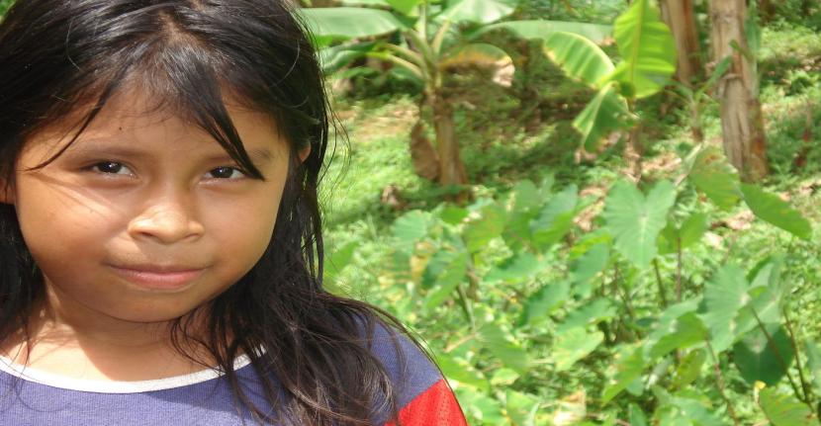
MUCHAS GRACIAS
www.cruzroja.org

